Slide 1
স্বাগতম

Slide 2
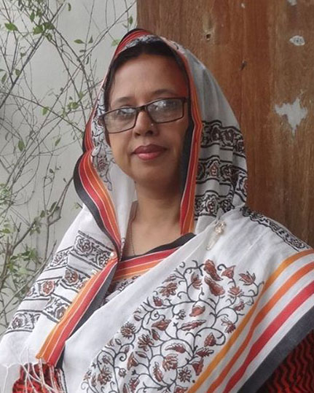
পরিচিতি
মাহমুদা নাছরিন
প্রভাষক (কৃষিশিক্ষা)
হাফেজ জিয়াউর রহমান ডিগ্রি কলেজ
শ্যামগঞ্জ, পূর্বধলা, নেত্রকোনা
বিষয়ঃ কৃষিশিক্ষা
শ্রেণিঃ একাদশ
অধ্যায়ঃ প্রথম
বাংলাদেশের কৃষি (L-2)

Slide 3
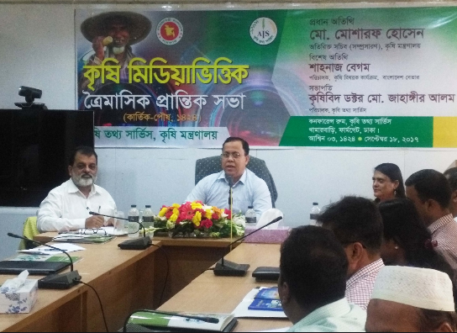
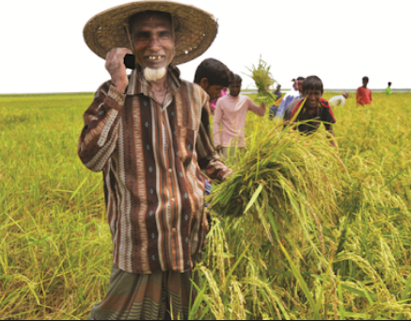
চলো ছবিতে দেখি

Slide 4
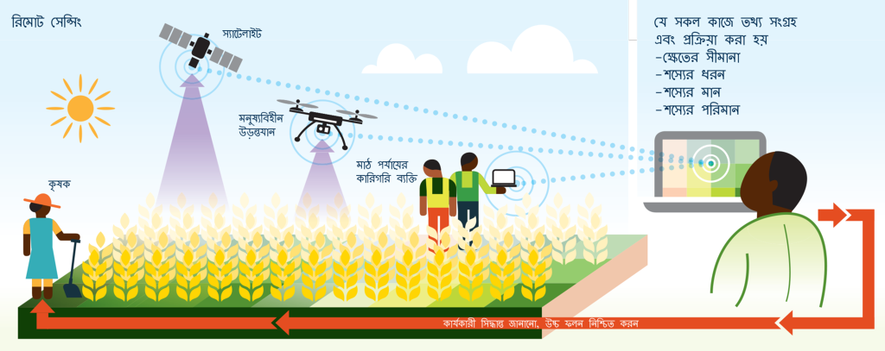
আমাদের আজকের পাঠ
বাংলাদেশের কৃষির তথ্য ও সেবা প্রাপ্তির উৎস

Slide 5
শিখন ফল
এই পাঠ শেষে শিক্ষার্থীরা -
বাংলাদেশের কৃষির তথ্য ও সেবা প্রাপ্তির উৎস চিহ্নিত করতে পারবে।
বাংলাদেশের কৃষির তথ্য ও সেবা প্রাপ্তির উৎস বর্ণনা করতে পারবে।
বাংলাদেশের কৃষির তথ্য ও সেবা প্রাপ্তির উৎসের ভুমিকা বিশ্লেষণ করতে পারবে।

Slide 6
কৃষির তথ্য ও সেবা প্রাপ্তির উৎস
অভিজ্ঞ কৃষক
কৃষক মাঠ স্কুল
কৃষক সভা
উঠান বৈঠক
কৃষি উচ্চশিক্ষা ও গবেষণা প্রতিষ্ঠান
কৃষি তথ্য সার্ভিস
কৃষি সম্প্রসারণ অধিদপ্তর
কৃষি উপকরণ সরবরাহকারী প্রতিষ্ঠান
বিভিন্ন বেসরকারি প্রতিষ্ঠান (এনজিও)
তথ্য ও যোগাযোগ প্রযুক্তি (রেডিও, টেলিভিশন,মোবাইল, ইন্টারনেট)
সংবাদপত্র, পুস্তিকা, ম্যাগাজিন, লিফলেট, পোস্টার ইত্যাদি

Slide 7
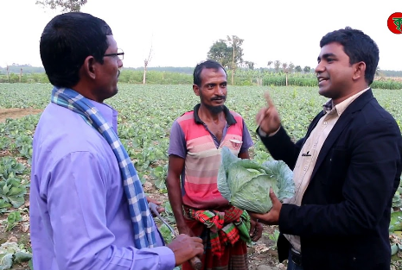
অভিজ্ঞ কৃষক
অভিজ্ঞ কৃষক একজন স্থানীয় নেতা ও কৃষি বিষয়ে একজন পরামর্শদাতা।
প্রযুক্তি সম্প্রসারণের জন্য অভিজ্ঞ কৃষক তার বাস্তব জ্ঞান ও অভিজ্ঞতা অন্য কৃষকের কাছে পৌঁছে দেন।
একজন কৃষকের কাছ থেকে অন্য কৃষকের কাছে প্রযুক্তি পৌঁছানোর এই কৌশল ‘ফার্মার টু ফার্মার’ কৌশল নামে পরিচিত।
কয়েকজন অভিজ্ঞ কৃষক-
ঝিনাইদহের হরিপদ কাপালি- হরিধান
নাটোরের আফাজ পাগলা- ভেষজ উদ্ভিদ
ফেনীর সাজু উকিল- মাছ
ফরিদপুরের আলেয়া বেগম- পোল্ট্রি ও গবাদিপশুর খামার
ময়মনসিংহের আব্দুল্লাহ আল পাঠান- নিড়ানি যন্ত্র (সেনি উইডার)

Slide 8
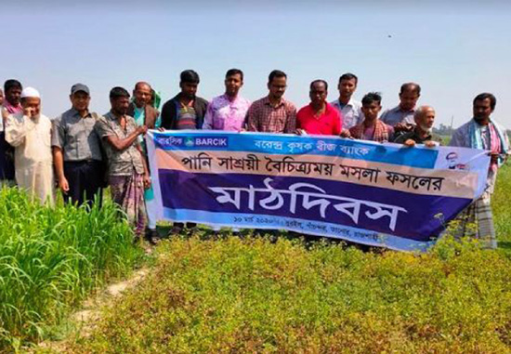
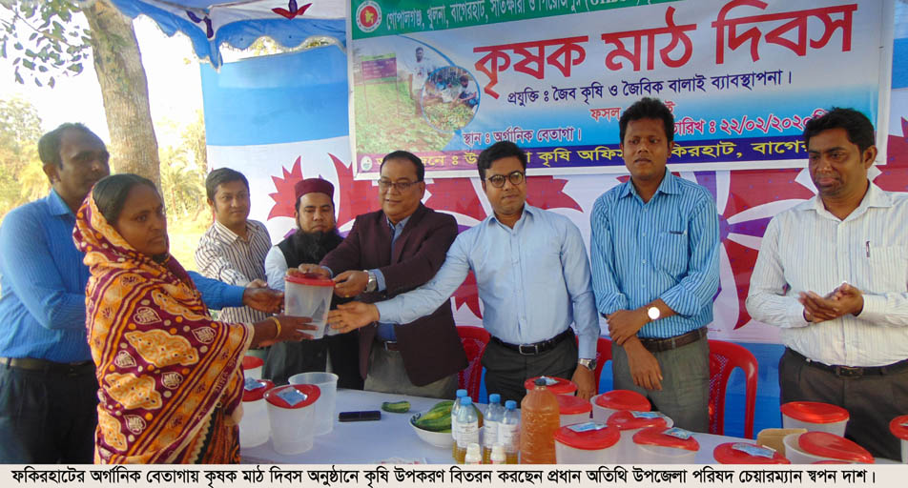
কৃষক মাঠ সভা বা মাঠ দিবস
কৃষি সম্প্রসারণ অধিদপ্তরের নিয়ন্ত্রণাধীন উপজেলা কৃষি অফিস নতুন কোন প্রযুক্তি কৃষকদের কাছে পৌঁছানোর জন্য প্রতি মাসে বা প্রয়োজন অনুসারে মাঝে মাঝে কৃষক সমাবেশের আয়োজন করে থাকেন। যা কৃষক সভা নামে পরিচিত।
কৃষক সভা সাধারনত ইউনিয়ন পরিষদে বা হাটবাজারের গ্রোথ সেন্টারে করা হয়।
সভায় উপজেলা কৃষি সম্প্রসারণ কর্মকর্তাগণ উপস্থিত থেকে মত বিনিময় করেন।
কৃষক সভার লক্ষ্য ও উদ্দেশ্য হচ্ছে-
নতুন প্রযুক্তি হস্তান্তরে কৃষকদেরকে উদ্বুদ্ধ করা
কৃষকদের বিভিন্ন সমস্যার সমাধান দেয়া
এছাড়াও হঠাৎ কোন সমস্যা যেমন ফসলের ক্ষেতে কোন রোগ বা পোকার উপদ্রব হলে তাৎক্ষণিক কৃষক সভা করা হয় ফসলের মাঠে।

Slide 9
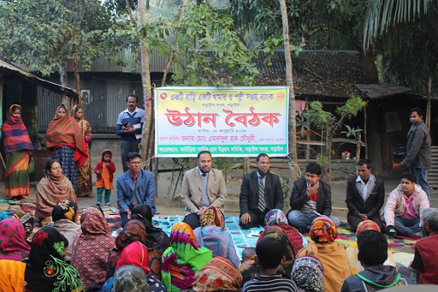
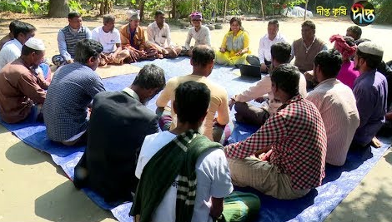
উঠান বৈঠক
কৃষি সম্প্রসারণ অধিদপ্তর কর্তৃক ইউনিয়ন পর্যায়ে কৃষকদেরকে সেবা প্রদানের জন্য কৃষকের বাড়ির উঠানে এলাকার স্থানীয় কয়েকজন কৃষককে নিয়ে যে সভার আয়োজন করা হয় তাকে উঠান বৈঠক বলে।
সভায় কৃষকদের সাথে সাধারনত সংশ্লিষ্ট ইউনিয়নের উপ সহকারী কৃষি কর্মকর্তা উপস্থিত থেকে মত বিনিময় করেন ও কৃষি বিষয়কবিভিন্ন তথ্য ও সেবা প্রদান করেন।।
উঠান বৈঠকের মাধ্যমে-
কৃষকদের মধ্যে অভিজ্ঞতা, জ্ঞান ও তথ্য বিনিময় হয়।
এতে অপেক্ষাকৃত দুর্বল কৃষকরা বেশি লাভবান হয়।
উঠান বৈঠক সাপ্তাহিক বা পাক্ষিক হয়ে থাকে।
সাধারনত সদস্য সঙ্ক্যা ২০-৩০ জনের মধ্যে সীমাবদ্ধ থাকে
নারী-পুরুষ নির্বিশেষে সব কৃষক অংশগ্রহণ করতে পারে।

Slide 10
উচ্চ শিক্ষা ও গবেষণা প্রতিষ্ঠান
শিক্ষা কার্যক্রম
গবেষণা কার্যক্রম
সম্প্রসারণ কার্যক্রম
প্রশিক্ষণ কার্যক্রম
অন্যান্য কার্যক্রম
ফসলের নতুন নতুন জাত উদ্ভাবন ও উন্নয়ন করা
নির্বাচিত ও উদ্ভাবিত জাতসমুহ চাসাবাদের জন্য অনুমোদনের ব্যবস্থা করা
বিভিন্ন গবেষণা প্রকল্প তদারকি করণ ও পরামর্শ প্রদান
চাষাবাদ ও পণ্য প্রক্রিয়াজাতকরণ যন্ত্র উদ্ভাবন করা
কৃষকদের প্রশিক্ষনের ব্যবস্থা করা
কৃষি উন্নয়ন সংক্রান্ত সেমিনার, কর্মশালার আয়োজন করা
চাষাবাদ বিষয়ক পুস্তিকা, ম্যানুয়াল, প্রতিবেদন জার্নাল প্রভৃতি প্রকাশ করা
উন্নত প্রযুক্তি প্রদর্শনের জন্য মাঠ দিবসের আয়োজন করা।

Slide 11
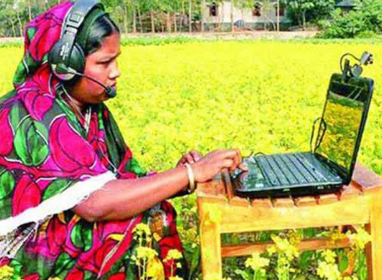
ইন্টারনেট
ইন্টারনেট হল পৃথিবী জুড়ে বিস্তৃত, পরস্পরের সাঠে সংযুক্ত অনেকগুলো কম্পিউটার নেটওয়ার্কের সমষ্টি, যা জনও সাধারনের জন্য উন্মুক্ত এবং যেখানে আইপি (IP) বা ইন্টারনেট প্রটোকল নামক এক প্রামান্য ব্যবস্থার মাধ্যমে তথ্য (Data) আদান-প্রদান করা হয়।
ইন্টারনেটের ওয়েবসাইট থেকে মোবাইল ফোন বা ল্যাপটপ অথবা কম্পিউটারের মাধ্যমে পৃথিবীর যে কেউ যে কোন স্থান থেকে দেশ বিদেশের যে কোন কৃষি বিষয়ক তথ্য পেতে পারে।
কৃষি সংশ্লিষ্ট প্রতিটি প্রতিষ্ঠানের পৃথক পৃথক ওয়েবসাইট রয়েছে। ওয়েবসাইটে প্রতিষ্ঠানের পরিচিতি, সেবাসমুহ, অবদান, কার্যক্রম, উদ্ভাবন, কৃষকদের জন্য পরামর্শসহ যাবতীয় তথ্যাদি থাকে।
ইন্টারনেট ব্যবহারের সুবিধা
কৃষি মন্ত্রনালয়ঃ www.moa.gov.bd
কৃষি সম্প্রসারণ অধিদপ্তরঃwww.dae.gov.bd
কৃষি তথ্য সার্ভিসঃ www.ais.gov.bd
বাংলাদেশ কৃষি গবেষণা ইন্সটিটিউটঃ www.bari.gov.bd
ইমেইল
ভিডিও কনফারেন্সিং
গবেষণামূলক কাজ
সফটওয়্যার আদান প্রদান
তথ্য সংগ্রহ
অনলাইন কেনাকাটা

Slide 12
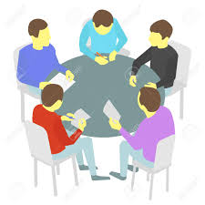
দলীয় কাজ
দল ‘গোলাপ’ – কৃষি তথ্য ও সেবা প্রাপ্তিতে কৃষক মাঠ স্কুলের ভুমিকা চিহ্নিত করো।
দল ‘শাপলা’ – কৃষি তথ্য ও সেবা প্রাপ্তিতে কৃষি তথ্য সার্ভিসের চিহ্নিত করো।
দল ‘বকুল’ – কৃষি তথ্য ও সেবা প্রাপ্তিতে কৃষি সম্প্রসারণ অধিদপ্তরের চিহ্নিত করো।
দল ‘শিমুল’ –কৃষি তথ্য ও সেবা প্রাপ্তিতে এনজিওদের ভুমিকা চিহ্নিত করো।

Slide 13
মূল্যায়ন
১। উঠান বৈঠক কেন আয়োজন করা হয়?
২। কৃষক সভা ও উঠান বৈঠকের মধ্যে পার্থক্য কী?
৩। অভিজ্ঞ কৃষক কিভাবে কৃষি তথ্য ও সেবা দিয়ে থাকেন?
৪। ই-কৃষি কী?
৫। এটুআই বলতে কী বুঝ?
৬। কৃষি তথ্য সেবায় মোবাইল ফোন কী কাজে লাগে?

Slide 14
বাড়ির কাজ
কৃষি তথ্য ও সেবা প্রদানে কৃষি উপকরণ সরবরাহকারী প্রতিষ্ঠানসমুহের অবদান সম্পর্কে একটি প্রতিবেদন তৈরি কর।

Slide 15
বাণী

Slide 16
সকলকে ধন্যবাদ

